Slide 1
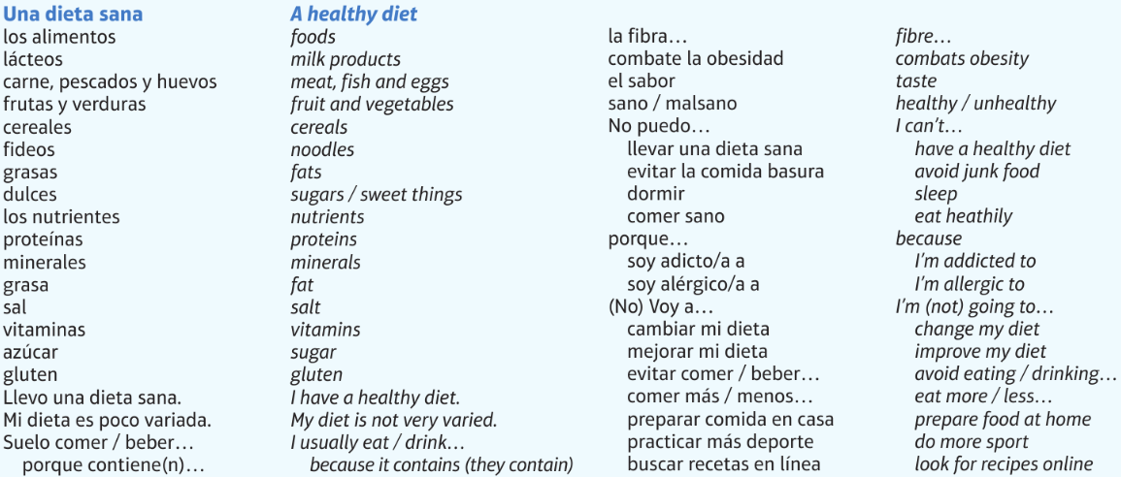
GCSE Spanish F- Knowledge Organiser 8 Modulo 8: Hacia un mundo mejor (theme: international and global dimensions)

Slide 2
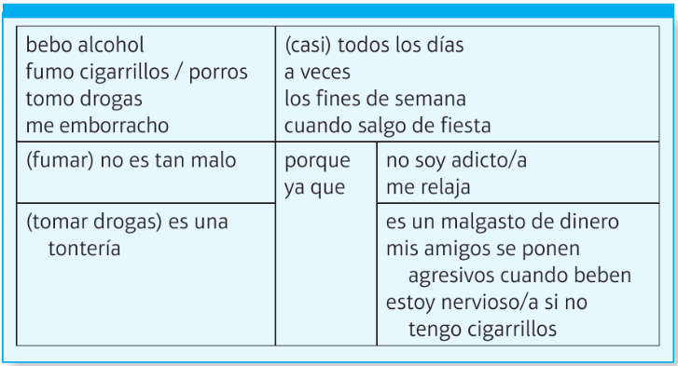
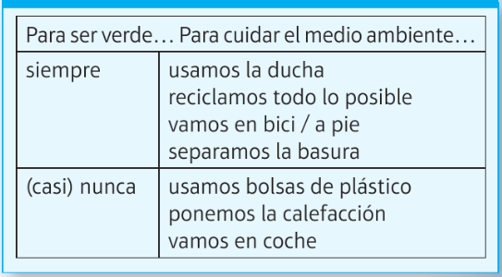
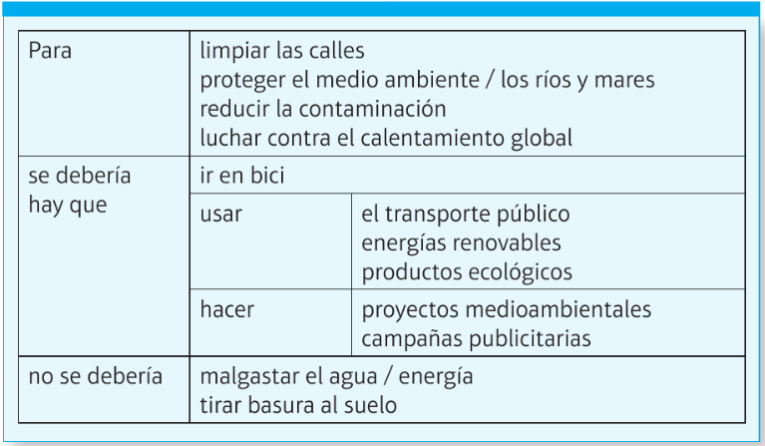
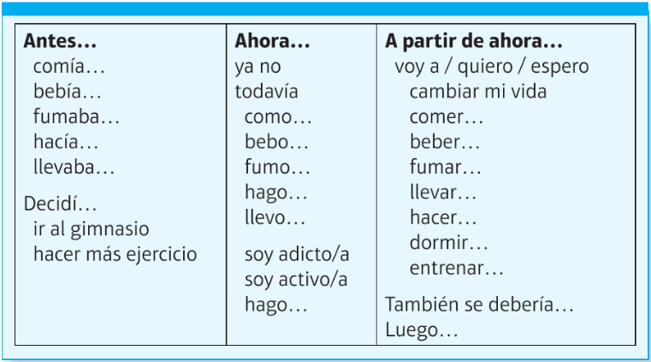
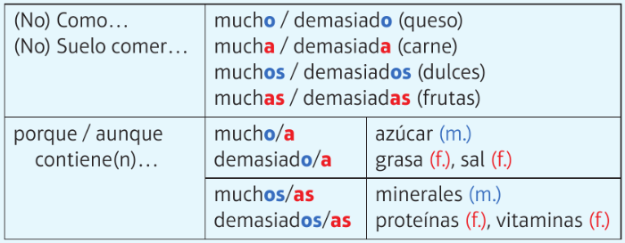
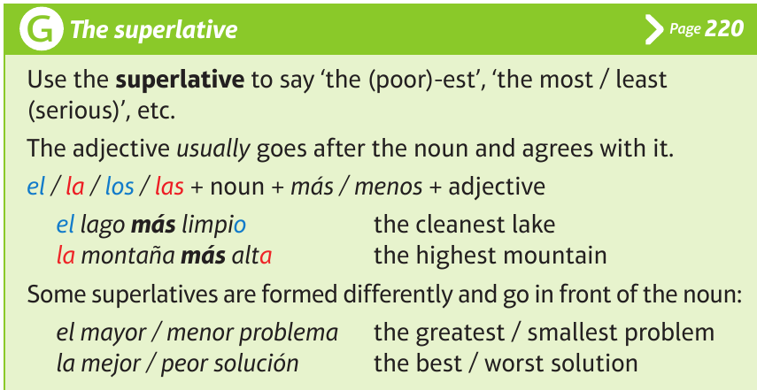
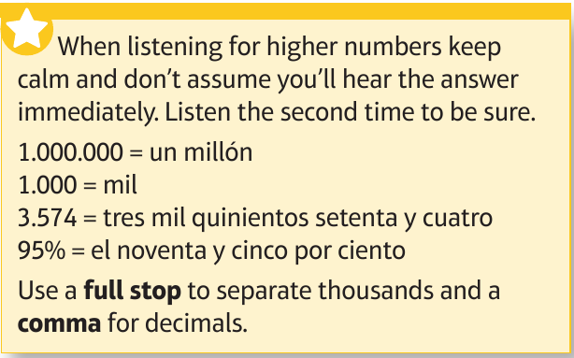
GCSE Spanish F- Knowledge Organiser 8 Modulo 8: Hacia un mundo mejor (theme: international and global dimensions)
LEARNING OBJECTIVE: Puedo hablar y dar mi opinión justificada sobre:
Cuestiones globales.
Actuar localmente.
Tipos de vida sana.
Eventos deportivos internacionales.
A LOT/ TOO MUCH and TOO MANY
HIGH NUMBERS

